Slide 1
Thứ Hai
Ngày 23 tháng 12
Trước lễ Giáng Sinh

Slide 3
Ca Nhập Lễ
Trời Cao Xin Đổ Sương
Quang Ánh

Slide 4
Đk: Trời cao xin đổ sương. Tầng mây hỡi mưa đấng công bình mưa Vị Cứu Tinh. Đồng nương nay cằn khô. Mong chân người lành gieo yêu thương.

Slide 5
Tk1: Bao nhiêu năm đợi chờ, luôn trông mong từng giờ thiếu hạt sương, thiếu hạt mưa nên đất cằn khô con van xin Chúa Trời mau cho mưa xuống đời tưới hồng ân yêu thương.

Slide 6
Đk: Trời cao xin đổ sương. Tầng mây hỡi mưa đấng công bình mưa Vị Cứu Tinh. Đồng nương nay cằn khô. Mong chân người lành gieo yêu thương.

Slide 7
Tk2: Giơ tay con cầu Trời mưa yêu thương vào đời những lòng ai đã cằn khô nay sẽ hồi sinh. Ôi vui thay tới ngày bao u mê lỗi đời Chúa dủ tình thương tha.

Slide 8
Đk: Trời cao xin đổ sương. Tầng mây hỡi mưa đấng công bình mưa Vị Cứu Tinh. Đồng nương nay cằn khô. Mong chân người lành gieo yêu thương.

Slide 10
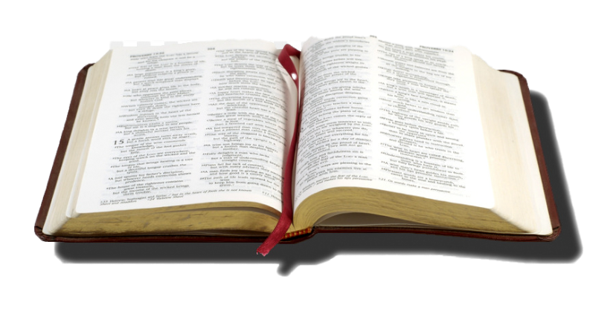
Bài đọc 1
Này Ta sai ngôn sứ Ê-li-a đến với các ngươi, trước khi ngày của Đức Chúa đến.
Bài trích sách ngôn sứ Ma-la-khi.

Slide 11
Đáp ca:
Hãy đứng thẳng và ngẩng đầu lên, vì anh em sắp được cứu chuộc.

Slide 12
Alleluia-alleluia:
Lạy Đức Ki-tô là Vua muôn nước, là đá tảng góc tường của toà nhà Giáo Hội. Xin ngự đến và cứu độ con người, Chúa đã lấy đất mà dựng nên.
Alleluia.

Slide 15
Hiến Lễ Chờ Mong Đinh Công Huỳnh

Slide 16
Tk1. Này đây hiến lễ chờ mong tâm hồn khát Chúa đêm ngày, từng giờ con luôn mỏi mòn xin cao xanh đổ mưa hồng phúc.

Slide 17
Trần hoàn vẫn mãi trông mong chờ ngày Chúa đến dương gian. Gội sạch hết những tội nhơ đổ ơn lành tràn lan cõi trần.

Slide 18
Đk: Nguyện dâng bánh miến rượu ngon cùng hòa trong bao nỗi mong chờ. Đoàn con tiến dâng về Ngài tâm tình khát khao chờ mong.

Slide 19
Tk2. Thành tâm thống hối từ đây xin Ngài tha thứ những lỗi lầm. Nguyện Ngài nghe con khẩn cầu trong đêm thâu hồn luôn thổn thức.

Slide 20
Chờ Ngài thánh hóa tim con để được xứng đáng đón nhận. Nguồn mạch suối mát hồng ân sẽ tuôn tràn nguồn ơn cứu độ.

Slide 21
Đk: Nguyện dâng bánh miến rượu ngon cùng hòa trong bao nỗi mong chờ. Đoàn con tiến dâng về Ngài tâm tình khát khao chờ mong.

Slide 22
Tk3. Hòa trong tấm bánh rượu ngon xin nguyện dâng Chúa những nỗi niềm. Đợi chờ qua bao ngày dài con trông mong Ngài mau ngự đến.

Slide 23
Dọi nguồn ánh sáng linh thiêng vào lòng những kẻ u mê. Thỏa lòng những nỗi chờ mong những tâm hồn hằng khát khao Ngài.

Slide 24
Đk: Nguyện dâng bánh miến rượu ngon cùng hòa trong bao nỗi mong chờ. Đoàn con tiến dâng về Ngài tâm tình khát khao chờ mong.

Slide 27
Ca Nguyện Hiệp Lễ
Xin Chúa Đến
Lm. Nguyễn Duy

Slide 28
Đk: Lạy Chúa xin mau đến cứu độ chúng con, xin mau đến cứu độ chúng con. Chúa thương sai Con Một Người đến chúng con nay hằng mong ước Chúa ơi. Lạy Chúa, xin mưa xuống muôn vàn thánh ân, xin mưa Đấng Cứu Độ chúng nhân.

Slide 29
Tk1: Lạy Chúa xin đừng nhớ lỗi tội chúng con đã phạm bao lần. Thánh đô nay nên nơi lạnh vắng, tiếng ca xưa đền Gia-liêm ấy đã điêu tàn.

Slide 30
Đk: Lạy Chúa xin mau đến cứu độ chúng con, xin mau đến cứu độ chúng con. Chúa thương sai Con Một Người đến chúng con nay hằng mong ước Chúa ơi. Lạy Chúa, xin mưa xuống muôn vàn thánh ân, xin mưa Đấng Cứu Độ chúng nhân.

Slide 31
Tk2: Lạy Chúa xin tha thứ chúng con, chúng con như lá rụng tiêu điều. Chúng con trông mong lượng từ ái. Chúa thương xem đoàn con thống hối Chúa nghe lời.

Slide 32
Đk: Lạy Chúa xin mau đến cứu độ chúng con, xin mau đến cứu độ chúng con. Chúa thương sai Con Một Người đến chúng con nay hằng mong ước Chúa ơi. Lạy Chúa, xin mưa xuống muôn vàn thánh ân, xin mưa Đấng Cứu Độ chúng nhân.

Slide 33
Tk3: Lạy Chúa xin hãy nhớ chúng nhân đã bao năm đau khổ u sầu. Vững tin yêu nơi một mình Chúa sẽ ban muôn hồng ân chan chứa đến muôn đời.

Slide 34
Đk: Lạy Chúa xin mau đến cứu độ chúng con, xin mau đến cứu độ chúng con. Chúa thương sai Con Một Người đến chúng con nay hằng mong ước Chúa ơi. Lạy Chúa, xin mưa xuống muôn vàn thánh ân, xin mưa Đấng Cứu Độ chúng nhân.

Slide 37
Đk: Trời cao hãy đổ mưa xuống, và ngàn mây hãy mưa Đấng chuộc tội. Trời cao hãy đổ sương xuống, và ngàn mây hãy mưa Đấng Cứu đời.

Slide 38
Tk1: Trong đêm u tối chúng con mong ngày mau tới, như nai đang khát ước mong mau tìm thấy suối. Chúa ơi! Dừng con giận Chúa lại thôi. Chúa ơi! Đoàn con đã hối tội rồi.

Slide 39
Đk: Trời cao hãy đổ mưa xuống, và ngàn mây hãy mưa Đấng chuộc tội. Trời cao hãy đổ sương xuống, và ngàn mây hãy mưa Đấng Cứu đời.

Slide 40
Tk2: Thương xem dân Chúa, đớn đau mây sầu che lối, luôn mong Chiên Thánh đến đây cải tạo thế giới, cứu dân, đập tan xiềng xích tội nhơ, Chúa ơi, lòng nhân từ Chúa vô bờ.

Slide 41
Đk: Trời cao hãy đổ mưa xuống, và ngàn mây hãy mưa Đấng chuộc tội. Trời cao hãy đổ sương xuống, và ngàn mây hãy mưa Đấng Cứu đời.

